Slide 1
בניית אתרים בעזרת Bootstrap 5
יהושע (ג'וש) מילס
Joshua Males

Slide 2
מי אני?
בוגר "מכון לב" – תואר ראשון בהנדסת תוכנה.
מתכנת מעל 30 שנה.
הייתי עצמאי בתחום השיווק האינטרנטי כ-10 שנים, ומִשם הידע בתחום.
אני לא מעצב גרפי או בונה אתרים. אל תבקש ממני להקים לך אתר.

Slide 3
מהו בוטסטראפ?
ספרייה המאפשרת לנו לבנות אתרי אינטרנט מאובזרים.
האתרים יהיו "ריספונסיביים" – מגיבים ומתאמים לכל סוגי המכשירים: טלפונים, טאבלטים, ומחשבים נייחים. ברירת מחדל = טלפונים.
אותו קוד HTML יעבוד על כל סוגי המכשירים.
אפשר "לשפץ" בקלות צבעים, גדלים, אותיות, וכו'.
קוד פתוח.
עובד עם כל הדפדפנים.
נוצר בשנת 2011 ע"י מפתחים של חברת טוויטר.
לאחרונה יצאה גירסה 5.

Slide 4
איך זה שונה מוורדפרֶס?
וורדפרס היא CMS, מערכת לניהול תוכן.
בוטסטראפ היא ספרייה העוזרת לנו לעצב ברמה של ה-HTML.
התבניות של וורדפרס יכולות להכיל בוטסטראפ.

Slide 5
מה נִלמד?
הורדת ספריית בוטסטראפ.
שימוש בתבנית הריקה – Start Template
התאמה לסוגי מכשירים
שינוי והרחבה של הספרייה.
בניית אתר לדוגמא
הכרת חלק מהאביזרים (Components)
הכרת התיעוד
בניית אתר בעברית

Slide 6
איפה הדוגמאות?
הדוגמאות בפעולה: JoshFromMM.github.io/bs5-course/
קוד מקור בגיטהאבּ: github.com/JoshFromMM/bs5-course

Slide 7
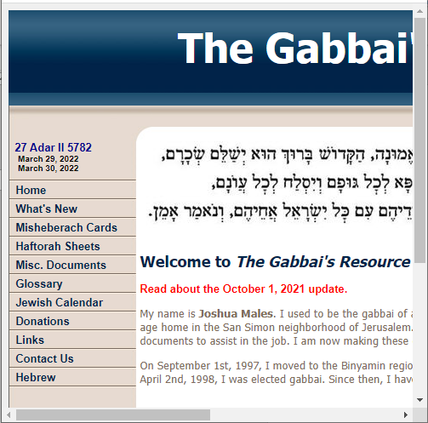
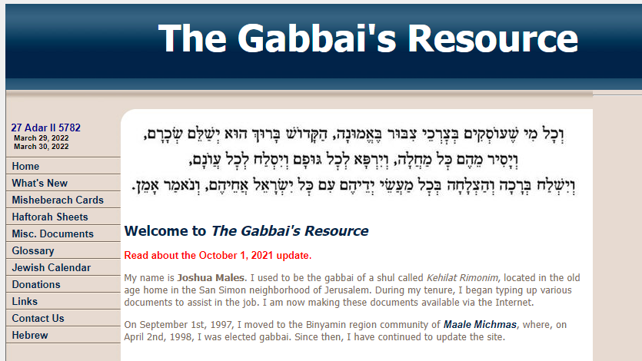
אתר לא מותאם
דוגמא: אתר הגבאים שלי eGabbai.com

Slide 8

אתר מותאם
דוגמא: https://www.uglyfangear.com/cleveland-browns-ugly-sweater/nfl

Slide 9
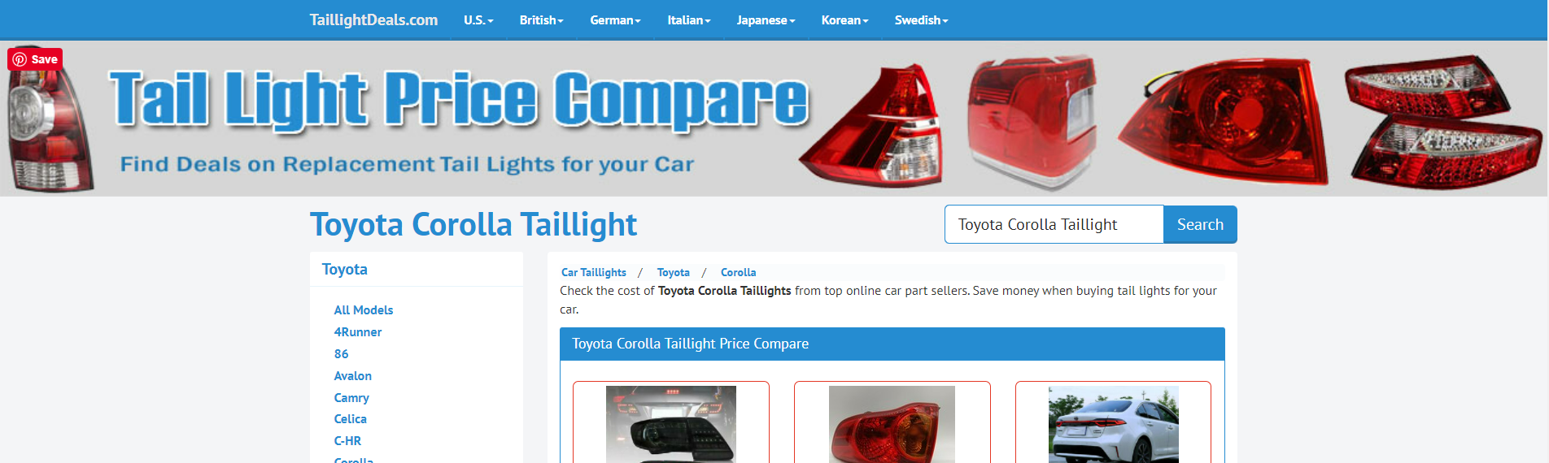
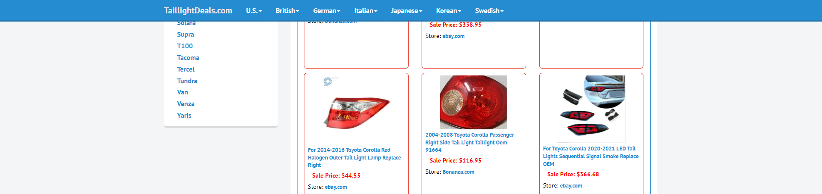
Widgets - Navbar
אפשר גם קבוע. שהוא לא זז ממקומו לאחר גלגול.
דוגמא: TaillightDeals.com

Slide 10
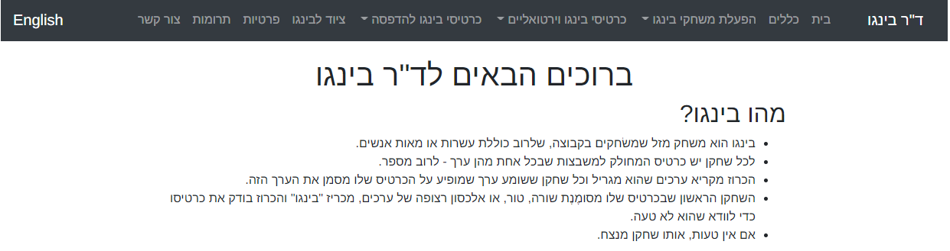
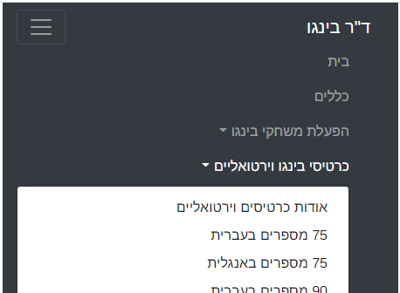
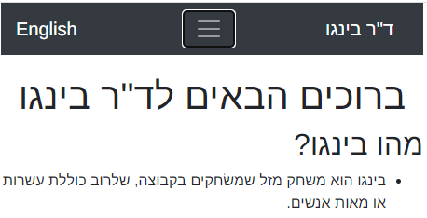
Widgets - Navbar
התפריט גם יכול להתקפל עבור מסכים קטנים.
עם כפתור "המבורגר" כדי לפתוח תפריט.
דוגמא: DrBingo.net

Slide 11
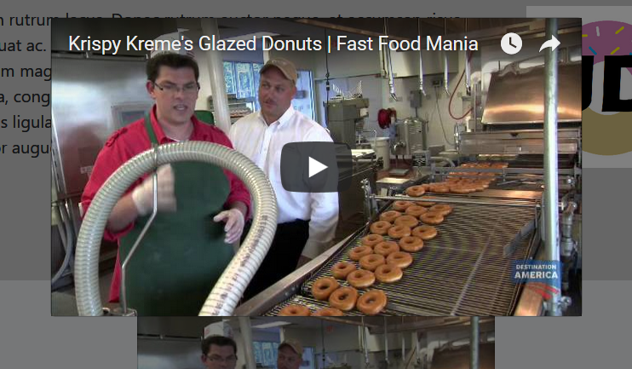
Widgets - Modal
חלון נפתח עם וידיאו, טופס, תמונה, טקסט, וכו'
דוגמא: JoshFromMM.github.io/bs5-course/donuts/site05e.html

Slide 12
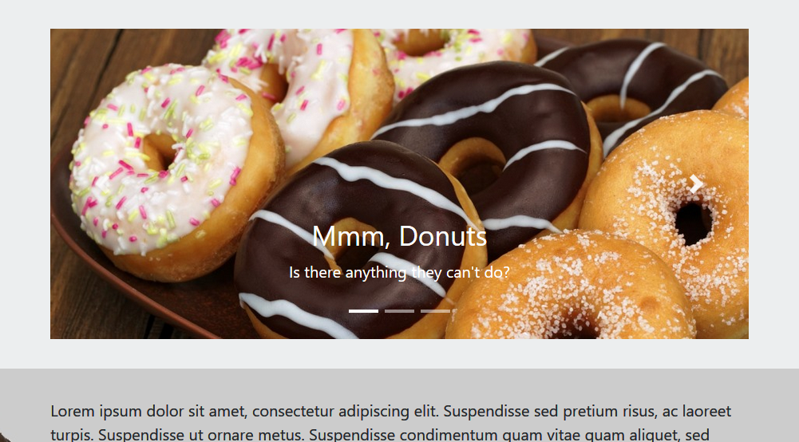
Widgets - Carousel
אוסף של תמונות שניתן לדפדף בו ידני או אוטומטי.
דוגמא: JoshFromMM.github.io/bs5-course/donuts/site05e.html

Slide 13
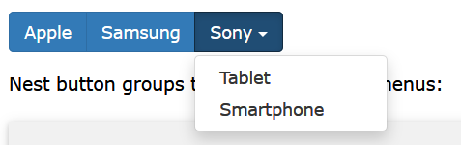
Widgets - Buttons
כפתורים פשוטים או משוכללים.
דוגמא: https://www.w3schools.com/bootstrap5/bootstrap_button_groups.php

Slide 14
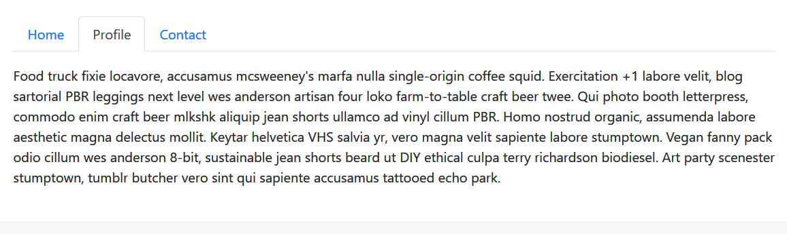
Widgets - Tabs
להחביא ולגלות טקסט, תמונות, וכו' ע"י לחיצה על טאבים בראש, בצד, או בתחתית שטח מוגדר.
דוגמא: https://getbootstrap.com/docs/5.1/components/navs-tabs/

Slide 15
התוכנית הראשונה בבוּטסטראפ
יש שני דרכים לקרוא\להשתמש בבוּטסטראפ:
להשתמש ב-CDN
לגלוש ל- getbootstrap.com/docs/5.1/getting-started/introduction/
להעתיק את ה-Starter Template
להוריד מהאתר https://getbootstrap.com.
לשמור בקובץ ZIP
לפתוח לתוך ספרייה כמו bs5
להעתיק את ה-Starter Template כמו ב-CDN
אם רוצים לעבוד בלי חיבור לרשת, אפשר להחליף קבצי CDN בקבצים מקומיים.

Slide 16
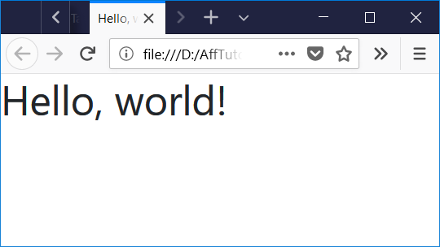
התוכנית הראשונה בבוטסטראפ

Slide 17
גודל מסכים בבוטסטראפ
יש 6 גדלים למסכים בבוטסראפ:
xs – טלפונים עם פחות מ-576 פיקסלים
sm – טאבלטים מעל 576 פיקסלים
md – נייחים ונייחים מעל 768 פיקסלים
lg – גדול כמו מחשב נייח. 992 פיקסלים ומעלה.
xl – גדול כמו מחשב נייח. 1200 פיקסלים ומעלה.
xxl – גדול כמו מחשב נייח. 1200 פיקסלים ומעלה.
בוטסטראפ היא Mobile-first
“start from a lower screen size and scale up”

Slide 18
התאמת מסכים בבוטסטראפ
יש שתי הגדרות רוחב למסכים בבוטסראפ:
רוחב קבוע (fixed) - לכל סוג מסך יש רוחב קבוע.
זורם (fluid) – מתרחב למלא את הרוחב.
דוגמא: https://codepen.io/yipingliao/pen/zvZzgY

Slide 19
רשתGrid -
כדי לחלק תוכן במרחב המסך, BS משתמשת במושג שנקרא GRID (רשת).
מחלקים כל מרחב ל-12 יחידות שוות.
row חייב להכיל לפחות col אחד.
ראה דוגמא grid01.html כדי לראות חלוקה.
ניתן "לקונן" גריד בתוך גריד ראה דוגמא grid02.html כדי לראות גריד מקונן.
ניתן לעצב אתר ע"י גריד ראה דוגמא grid03a-sample-site.html כדי לראות אתר של חנות.

Slide 20
התאמת מסכים בבוטסטראפ
יש בעיה עם דוגמת grid03a-sample-site.html
אם מקטינים את מסך, מקטינים את כל חלקי הגריד
בשלב מסוים, כבר אי אפשר לקרוא את ה-sidebar השמאלי ושאר חלקי הגריד.
הפתרון: לחלק את הגריד בצורה שונה לכל סוגי המכשירים.
זה מה נקרא אתר מתואם או באנגלית Responsive

Slide 21
אתר מגיב
נשתמש במושגים כמו row ו-col כדי ליצור אתר שמתאם את עצמו לסוג המסך.
בבוטסטראפ כל שורה (או יחידה) מחולקת ל-12 עמודות.
נתחיל עם קובץ grid01.html
נתחיל עם התבנית הריקה – starter template.
מוסיפים שורות המחולקות לעמודות.
row חייבת להכיל לפחות col אחת.
col חייבת להיות בתוך row.

Slide 22
אתר מגיב – עמודה מקוננת
אפשר גם לחלק עמודה לתת-עמודות
נשתמש בקובץ grid02a.html
נתחיל עם התבנית הריקה – starter template.
מוסיפים שורות המחולקות לעמודות.
יש עמודות שגם הם מחולקות ל-12
אם לא מגדירים את כמות העמודות, BS מחשבת לפי השטח. דוגמא: שורה אחרונה.

Slide 23
אתר מגיב – עמודות משתנות
עכשיו נסדר את התצוגה לפי גודל מסך.
יש ארבע גדלים של מסך: xs, sm, md, lg
נשתמש בקובץ grid02b.html
אפשר להגדיר רוחב של עמודה עבור סוג של מסך.
למשל col-md-6 אומר שבמסכים בגודל md ומעלה, העמודה תתפוס חצי מהרוחב.

Slide 24
אתר מגיב – עמודות משתנות
בא נזכור ש-BS היא Mobile-First, כך שכל מה שקטן ממה שמגדירים – תופס את כל הרוחב.
אם נגדיר עמודה כ- col-lg-8, ברגע שיש מסך קטן מ-lg, העמודה תתפוס את כל הרוחב.
אפשר להגדיר עמודה עם כמה רוחבים, למשל: col-lg-4 col-md-8 זאת אומרת שבגודל lg יש רוחב 4, בגודל md יש רוחב 8, וב-sm ומטה היא תופסת את כל הרוחב.
אם סכום כל העמודות עוברת את 12, יורדים לשורה הבאה.

Slide 25
אתר מסחר לדוגמא
בדוגמת sample-site-01.html יש לנו המרכיבים הבאים:
Header
Menu Bar
Side Bar
Main Content
Footer
המסך מחולק לשלוש שורות:
Header
שורה אמצעית המכילה: Sidebar, Menu, Main Content
Footer

Slide 26
אתר מסחר לדוגמא
בתוך עמודה אחת יש שורה של תפריט ועוד שלוש שורות של מוצרים.
כשמקטינים את המסך, שום דבר לא זז.
קשה לקרוא את התצוגה.
לכן הוא לא ידידותי לניידים.

Slide 27
אתר מסחר לדוגמא
בואו נהפוך את האתר ליותר ידידותי למכשירים שונים:
קובץ sample-site-02.html
בתצוגת המוצרים, כל מסך קטן מ-lg יתפוס את כל הרוחב של תצוגת המוצרים.
כל עמודה של מוצר קיבל את הקלאס col-lg-4
אבל למה לתפוס את כל הרוחב במסך md?
זה יותר יפה אם נשׂים שני עמודות במסך md.

Slide 28
אתר מסחר לדוגמא
בואו נשחק עם כמות המוצרים בשורה לפי רוחב המסך:
קובץ sample-site-03.html
בתצוגת המוצרים, כל מסך קטן מ-lg יציג שני מוצרים.
כל מסך קטן מ-md יתפוס את כל הרוחב של תצוגת המוצרים.
כל עמודה של מוצר קיבל את הקלאס: col-md-6 col-lg-4

Slide 29
אתר מסחר לדוגמא
עכשיו נזיז את ה-sidebar מעל לתוכן, בגלל שהוא צר מדי.
קובץ sample-site-04.html
נגדיר את ה-sidebar עם רוחב col-md-3.
בכל מסך קטן מ-md, ה-sidebar יעלה מעל לתצוגת המוצרים.

Slide 30
אתר מסחר לדוגמא
עכשיו נזיז את ה-sidebar מתחת לתוכן, בגלל שהוא צר מדי.
קובץ sample-site-05.html
נגדיר את ה-sidebar עם רוחב: col-sm-6 col-md-3 order-12 order-sm-first
order-sm-first משמעותו שבגודל sm ומעלה הוא יופיע ראשון.
order-12 משמעותו שבגודל xs הוא יופיע אחרון.
בכל מסך קטן מ-sm, ה-sidebar ירד מתחת לתצוגת המוצרים.
פקודת order באה במקום push ו-pull בגירסאות קודמות.

Slide 31
אתר מסחר לדוגמא
עכשיו נעלים את ה-header במסך xs, בגלל שהוא תופס יותר מדי שטח בטלפון נייד.
קובץ sample-site-06.html
נגדיר את השורה של ה-header ככה: row d-none d-sm-block
d-sm-block משמעותו שבגודל sm ומעלה הוא יוצג.
d-none משמעותו שבגודל xs הוא לא יוצג.
בכל מסך קטן מ-sm, ה-header לא יוצג.
פקודת d- באה במקום visible או hidden בגירסאות קודמות של בוּטסטראפ.

